Slide 1
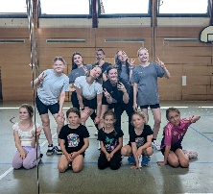
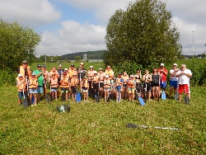
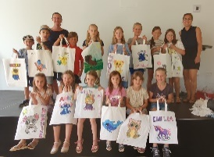
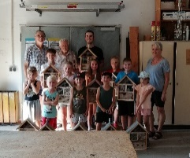
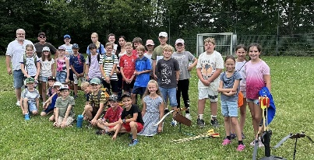
Gemeinde Dittelbrunn
Rathausplatz 1 | 97456 Dittelbrunn | Telefon: 09725 7124-24| E-Mail: verena.zethner@dittelbrunn.de
Ferienspaßprogramm 2025
Ich biete dieses Jahr einen/mehrere Programmpunkt/e an
Ich biete dieses Jahr keinen Programmpunkt an
Formular bitte bis spätestens
28.Februar 2025 zurück an Fr. Zethner
Anbieter
Name: |  | Vorname:
Straße: |  | PLZ, Ort:
Telefon: |  | E-Mail:
Programm
Veranstaltungsthema:
Veranstaltungsort:
Veranstalter (Verein, Einrichtung,…)
Wunschtermin (Datum, Uhrzeit)
Alternativtermine (Datum, Uhrzeit) (bitte 2 Stück angeben)
Kosten je Teilnehmer:
Mindest- und Höchstalter der Teilnehmer:
Max. Teilnehmerzahl:
Organisatorisches/Bemerkungen

